Slide 1
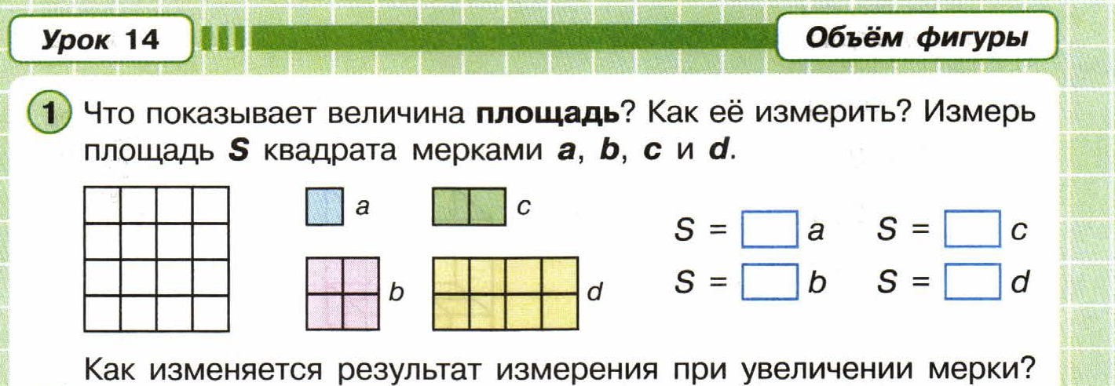
Тетрадь – с. 21
16
8
4
2

Slide 2
3 см
2 см
5 см
?
V =

Slide 4
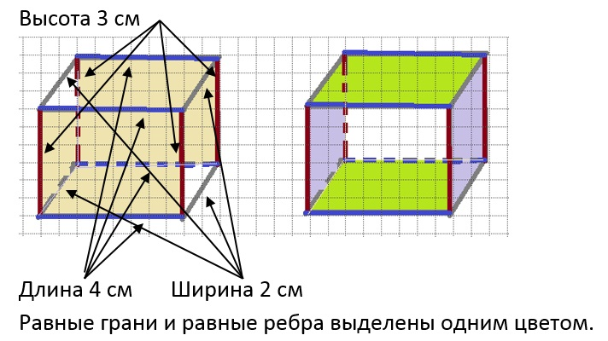

Slide 5
Решение:
Решение:
а)1) 4 ∙ 3 = 12 (см²) – площадь передней и задней граней.
2) 4 ∙ 2 = 8 (см²) – площадь верхней и нижней граней.
3) 2 ∙ 3 = 6 (см²) – площадь боковых граней.
б) 2 ∙ 12 + 2 ∙ 8 + 2 ∙ 6 = 24 + 16 + 12 = 52 (см²) – площадь полной поверхности.
Ответ: а)12 см², 8 см², 6 см²; б) 52 см².

Slide 6
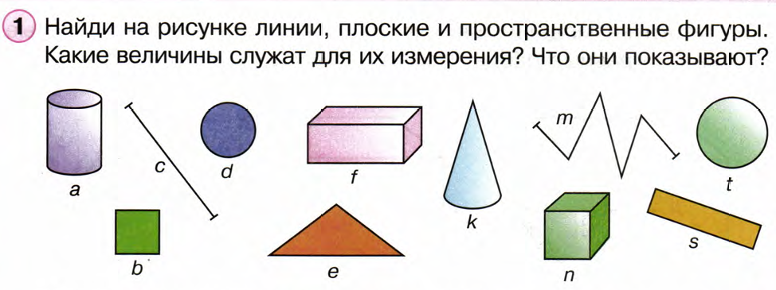
Решение:
Линии: с, m.
Плоские фигуры: b, e, s, d.
Пространственные фигуры: a, f, k, n, t

Slide 7
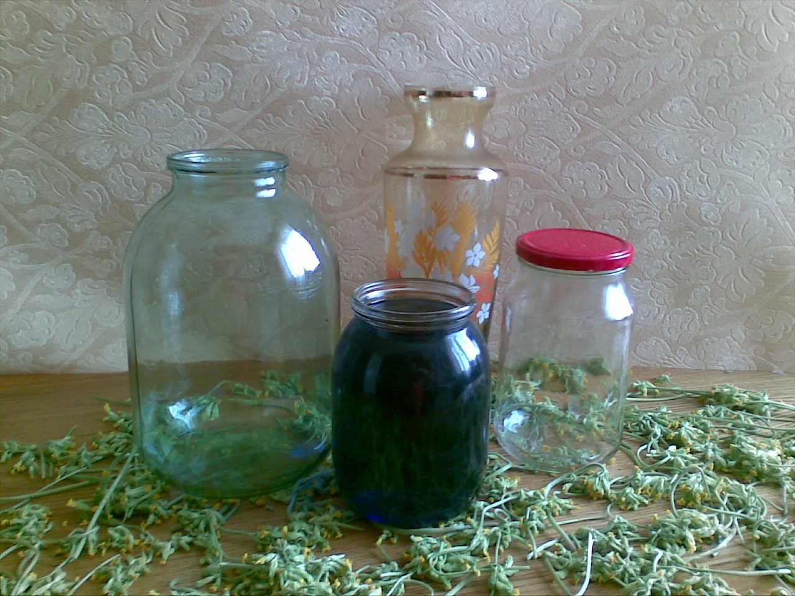
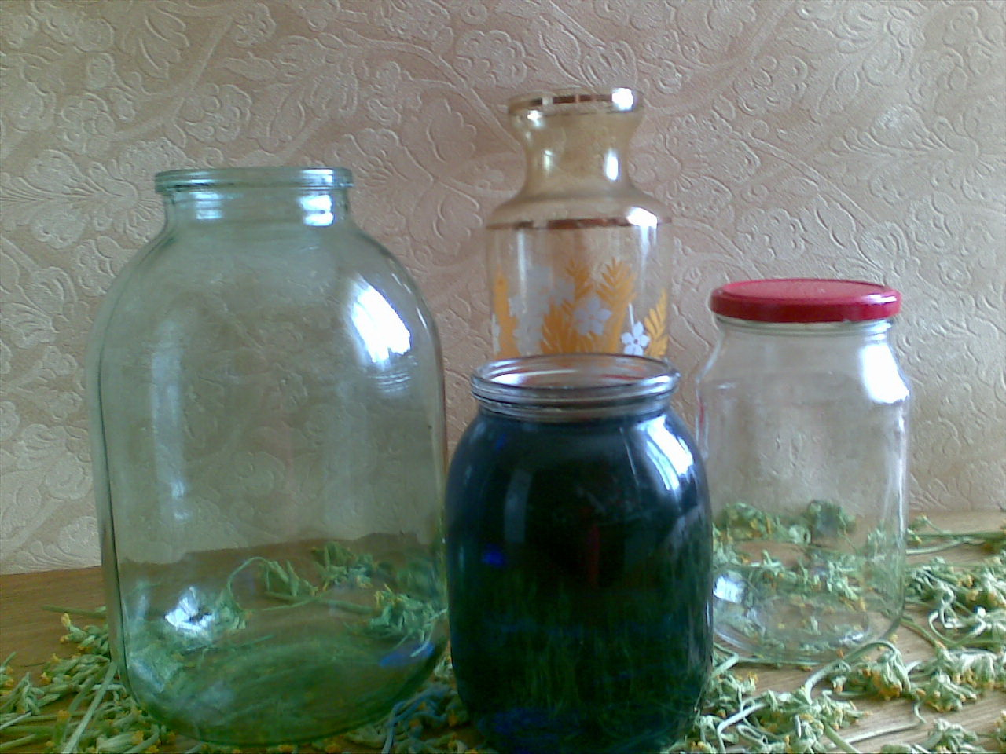

Slide 8
ВЕЛИЧИНА
Длина
Масса
Объем
Площадь
м
дм
см
кг
л
м²
дм²
см²

Slide 9
Объём фигуры
Тема урока

Slide 10
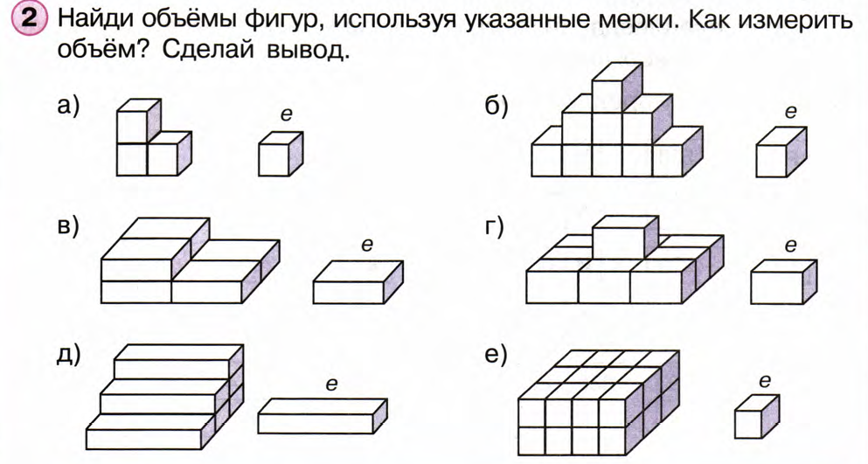
9
3
6
10
6
24

Slide 13
N
E
М
K
B
C
A
D
Противоположные грани прямоугольного параллепипеда равны

Slide 14
Решение:
Площадь основания (дна) коробки равна 5 ∙ 2 = 10 см². Значит, на основание можно поставить 10 кубиков.
По высоте коробки можно выложить 3 таких слоя.
Объём равен (5 ∙ 2) ∙ 3 = 30 см³.

Slide 16
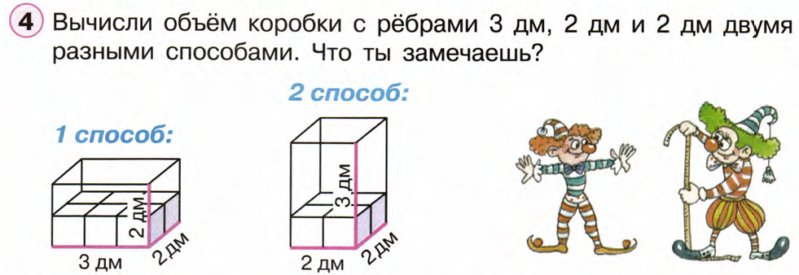
Решение:
1 способ:
Объём равен (3 ∙ 2) ∙ 2 = 12 дм³.
2 способ:
Объём равен (2 ∙ 2) ∙ 3 = 12 дм³.

Slide 17
Решение:
(3 ∙ 3) ∙ 5 = 45 кубиков можно положить в коробку.
Ответ: 45 кубиков.

Slide 18
Решение:
Объём равен (2 ∙ 4) ∙ 3 = 24дм³.
Ответ: 24 дм³.

Slide 19
Тетрадь – с.21
2
8
4

Slide 20
ответ

Slide 21
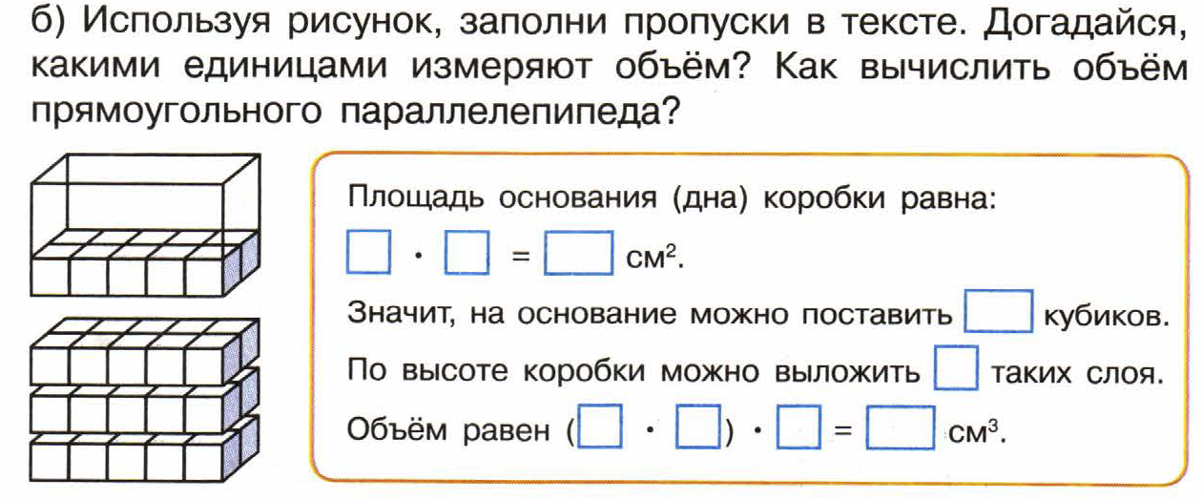
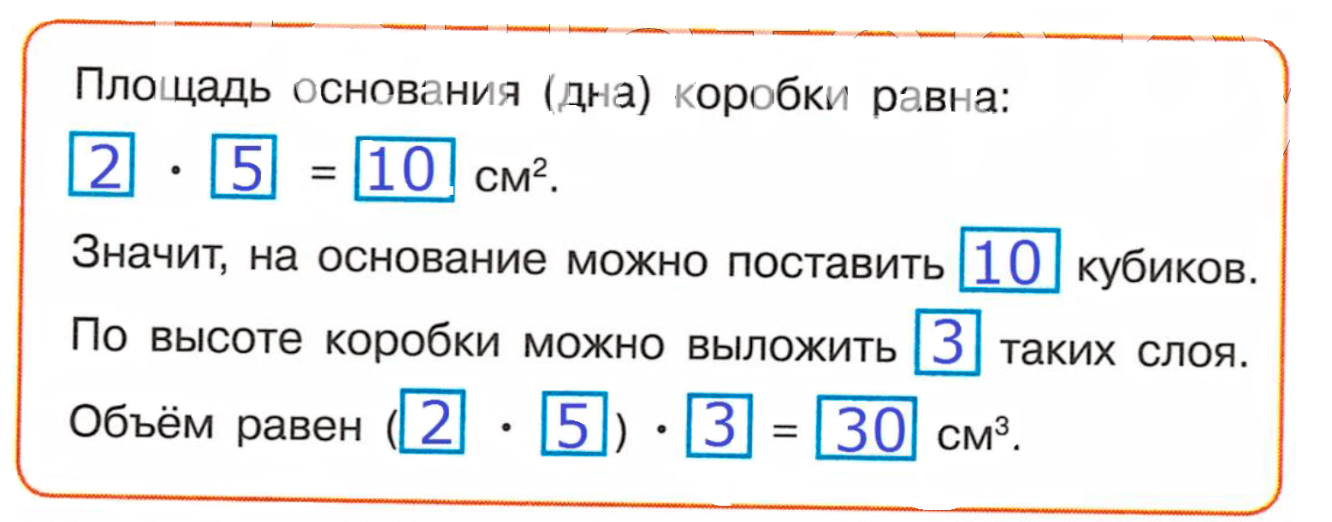
ответ

Slide 22
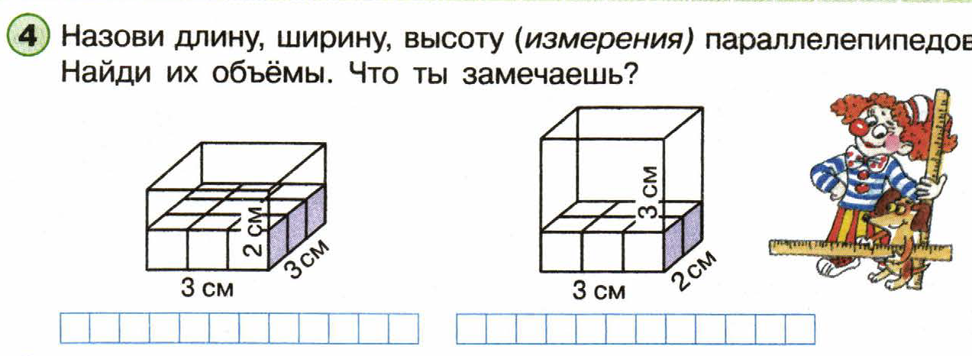
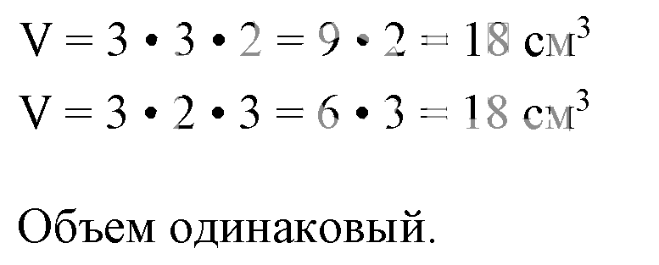
ответ

Slide 23
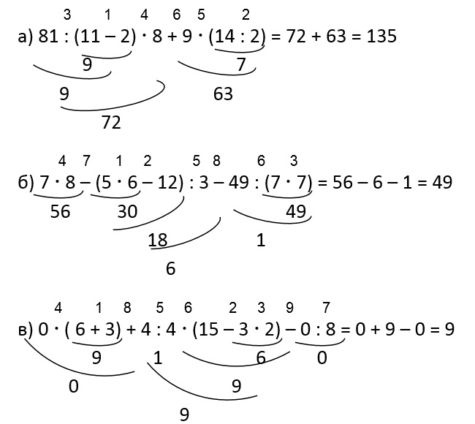
Решение:

Slide 24
Решение:
73 + (246 + 27) = (73 + 27) + 246 = 100 + 246 = 346
64 + 209 + 36 + 71 = (64 + 36) + (209 + 71) = 100 + 280 = 380
(42 + 79) + (21 + 8) = (42 + 8) + (79 + 21) = 50 + 100 = 150

